Slide 1


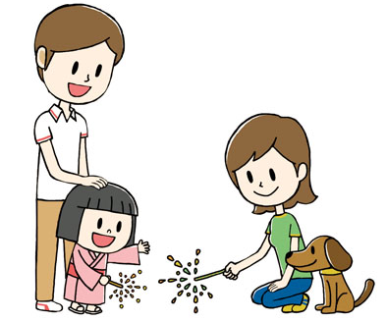

リハサロン鳥越通信
令和3年
夏号
No.66
Rehabilitation
Letter ～手紙～
And Salon
暑中お見舞い
申し上げます。
いよいよ夏の到来を迎え、
日ごとに暑さが増してきました。
今夏もリハトレーナーで体を鍛え
暑い夏を乗り切りましょう。

Slide 2
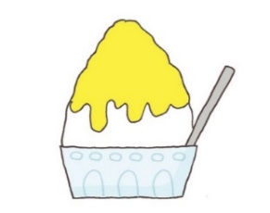
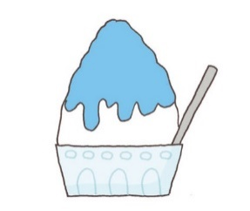
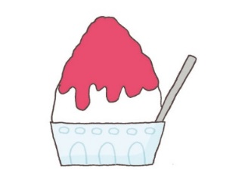



熱中症は予防が大切！
熱中症は気温などの環境条件だけではなく
体調や暑さに対する慣れなども影響します。
気温が高くない日でも、湿度が高かったり
風が弱い日など、身体が慣れていない時は
要注意です。
○高齢者は温度に対する感覚が
弱くなるために、室内でも
熱中症になることがあります。
◎のどがかわかなくても水分補給しましょう。
◎室内に温度計を置き、温度を
こまめに測りましょう。
◎通気性の良い服装でエアコンや
扇風機を使って、快適な環境を
保ちましょう。
◎気温の高い中でのマスク着用は要注意！
介護保険事業所指定番号：1370603308
リハサロン鳥越
TEL:03-5823-4777
介護予防運動デイサービス
FAX:03-5823-4779
〒111-0054 東京都台東区鳥越1丁目27－８ マストライフ鳥越１Ｆ
HP
http://www.rehasalon.com
担当者：阿邊・古屋
mail
w-ito@sic-tky.com
株式会社

